Slide 1
5 放大电路的频率响应
信号的频率
心电信号：0.05Hz~200Hz
音频信号：20Hz~20kHz
模拟视频信号：直流~4.5MHz

Slide 2
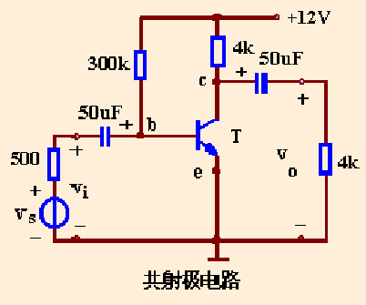
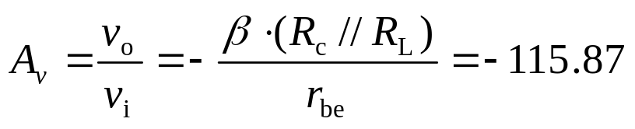
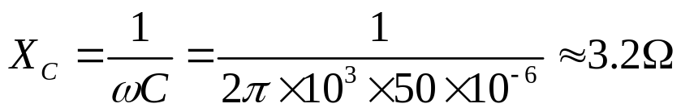
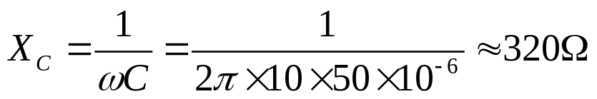
5 放大电路的频率响应
问题的提出——以射极偏置放大电路为例
当f=1kHz时，
当f=10Hz时，
结论：只有在输入信号频率比较高的情况下，才能将隔直电容短路处理

Slide 3
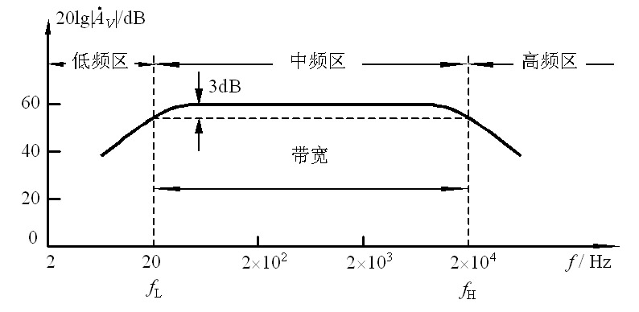
5 放大电路的频率响应
当输入信号频率比较高时，BJT的结电容会对放大倍数产生影响。
实际放大电路增益与频率的关系如图所示。
本章主要研究放大电路的动态指标（主要是增益）随信号频率变化时的响应。

Slide 4
5 放大电路的频率响应
5.1 频率特性的基本概念
5.2 基本RC电路的频率响应
5.3 三极管的频率参数及其高频小信号模型
5.4 放大电路的频率响应

Slide 5
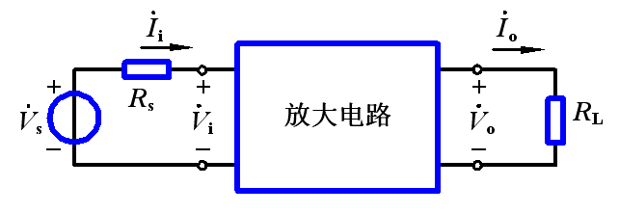
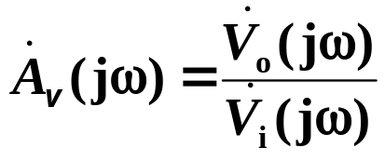
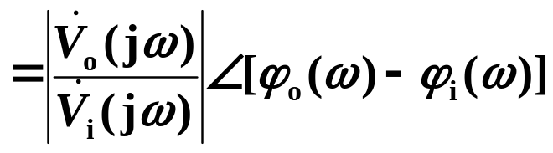

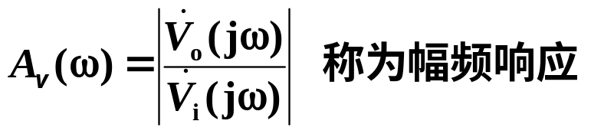
5.1 频率特性的基本概念
1.频率响应及带宽
放大电路对不同频率的信号具有不同的放大能力，放大电路增益与信号频率的函数关系称为放大电路的频率响应或频率特性。
电压增益可表示为
或写为
其中

Slide 6
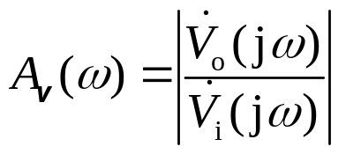
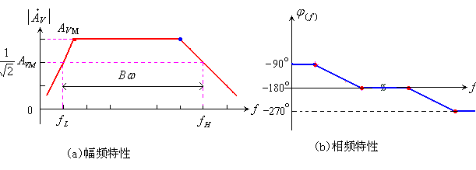

幅频响应和相频响应的波特图表示
幅频响应
相频响应
纵轴：dB 横轴：对数坐标（频率间隔以每十倍频程表示）

Slide 7
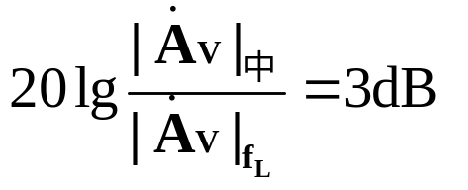
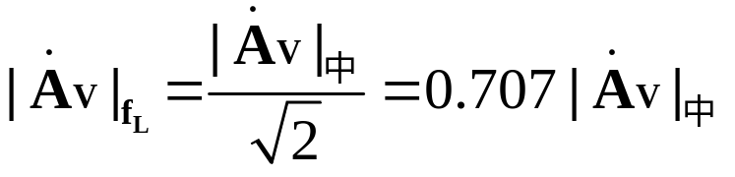
2.频率响应及带宽
f_{H}——上限频率
f_{L}——下限频率
BW= f_{H} - f_{L}——带宽
上限频率和下限频率是增益比中频增益下降3dB处对应的频率，其增益是中频增益的0.707倍。

Slide 8
2.频率失真（线性失真）
放大电路对不同频率的输入信号有不同的增益而产生的失真。
幅度失真
频率失真
相位失真
是由线性电抗元件(C、L)所引起的，所以又称为线性失真，以区别因为元器件特性的非线性造成的非线性失真。

Slide 9
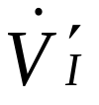
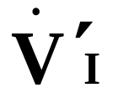
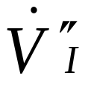

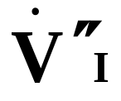
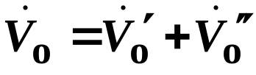
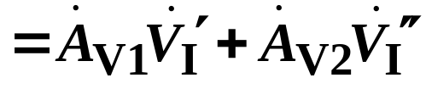
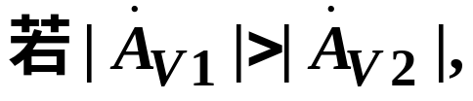
幅度失真：
放大电路对不同频率的输入信号，增益大小不同而产生的失真。
v_{I}
v_{I}
基波
+
_
+
_
放大
电路
+
_
ωt
二次谐波
v0
v0
由于放大电路对各次谐波分量的增益大小不同而引起的失真称为幅度失真。
0
ωt

Slide 10
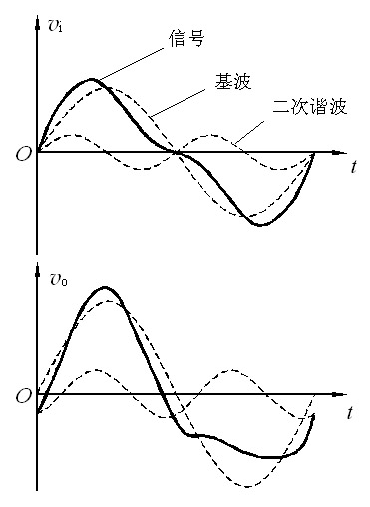
相位失真：
由于放大电路对各次谐波分量产生的时延不同，也要产生失真，这样的失真称为相位失真。

Slide 11
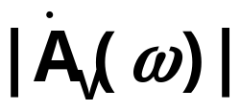
对放大电路频率特性的要求：
放大电路的带宽应大于输入信号的带宽，使在信号带宽内
=常数，但也不宜过大，否则会引起放大电路
其它指标的下降。
原则：够用便可。
举例：某一音响系统，其频宽设计为20Hz—20kHz,
是因为人耳对这频率区的信号敏感，这频率
以外的信号不敏感。

Slide 12
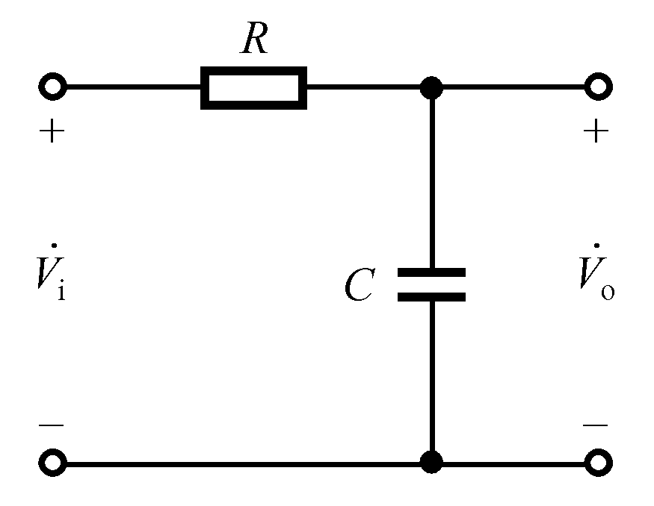
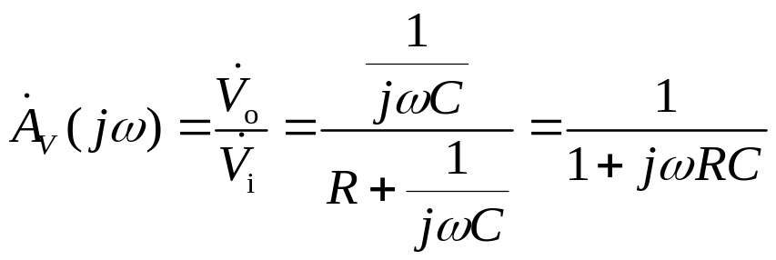
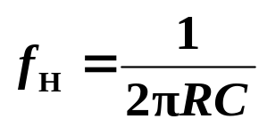
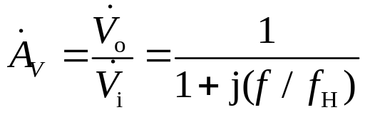
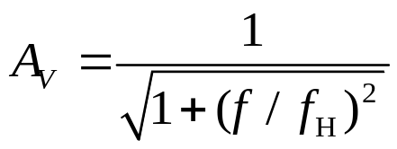
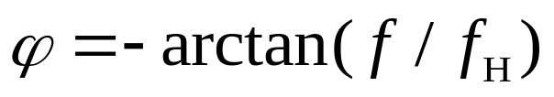
5.2 基本RC电路的频率响应
1. RC低通电路的频率响应
①增益频率函数
令
RC低通电路
则
电压增益的幅值（模）
（幅频响应）
电压增益的相角
（相频响应）

Slide 13
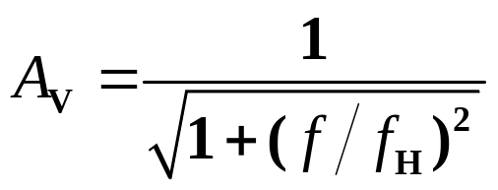
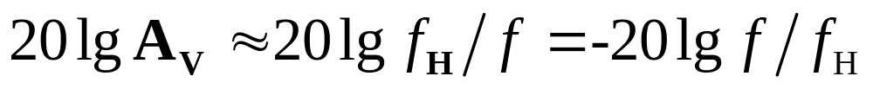
1. RC低通电路的频率响应
② 幅频特性
当f＜＜f_{H}时，A_{V}≈1， 20lgA_{V}=0dB；
当f＞＞f_{H}时，A_{V}≈ f / f_{H} ，
20lgAV/dB
3dB
实际幅频响应
0
斜率为-20dB/十倍频
-20
近似幅频响应
-40
f
0.01fH
0.1fH
1fH
10fH
100fH

Slide 14




1. RC低通电路的频率响应
② 相频特性
当f＜＜f_{H}时，φ_{H}≈0⁰， 得到一条φ_{H}≈0⁰ 的直线；
当f＞＞f_{H}时， φ_{H}≈-90⁰， 得到一条φ_{H}≈-90⁰ 的直线；
当f=f_{H}时， φ_{H}≈-45⁰；由于当f/fH=0.1或f/fH=10时，相应地可近似得到φ_{H}≈0⁰和φ_{H}≈-90⁰，故在0.1f_{H}和10f_{H}之间，可用一条斜率为-45º/十倍频的直线来表示。
近似相频响应
0.1fH
1fH
10fH
100fH
-
f(HZ)
-
实际相频响应

Slide 15
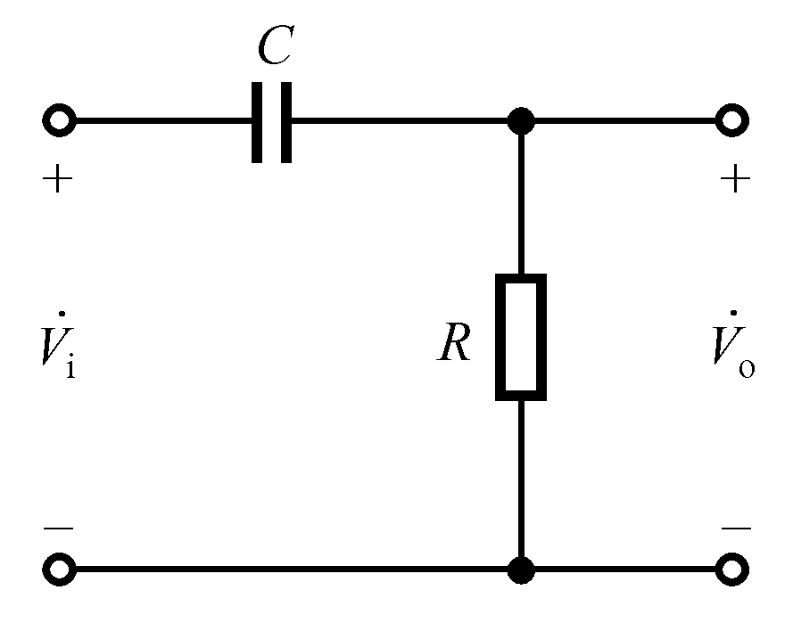
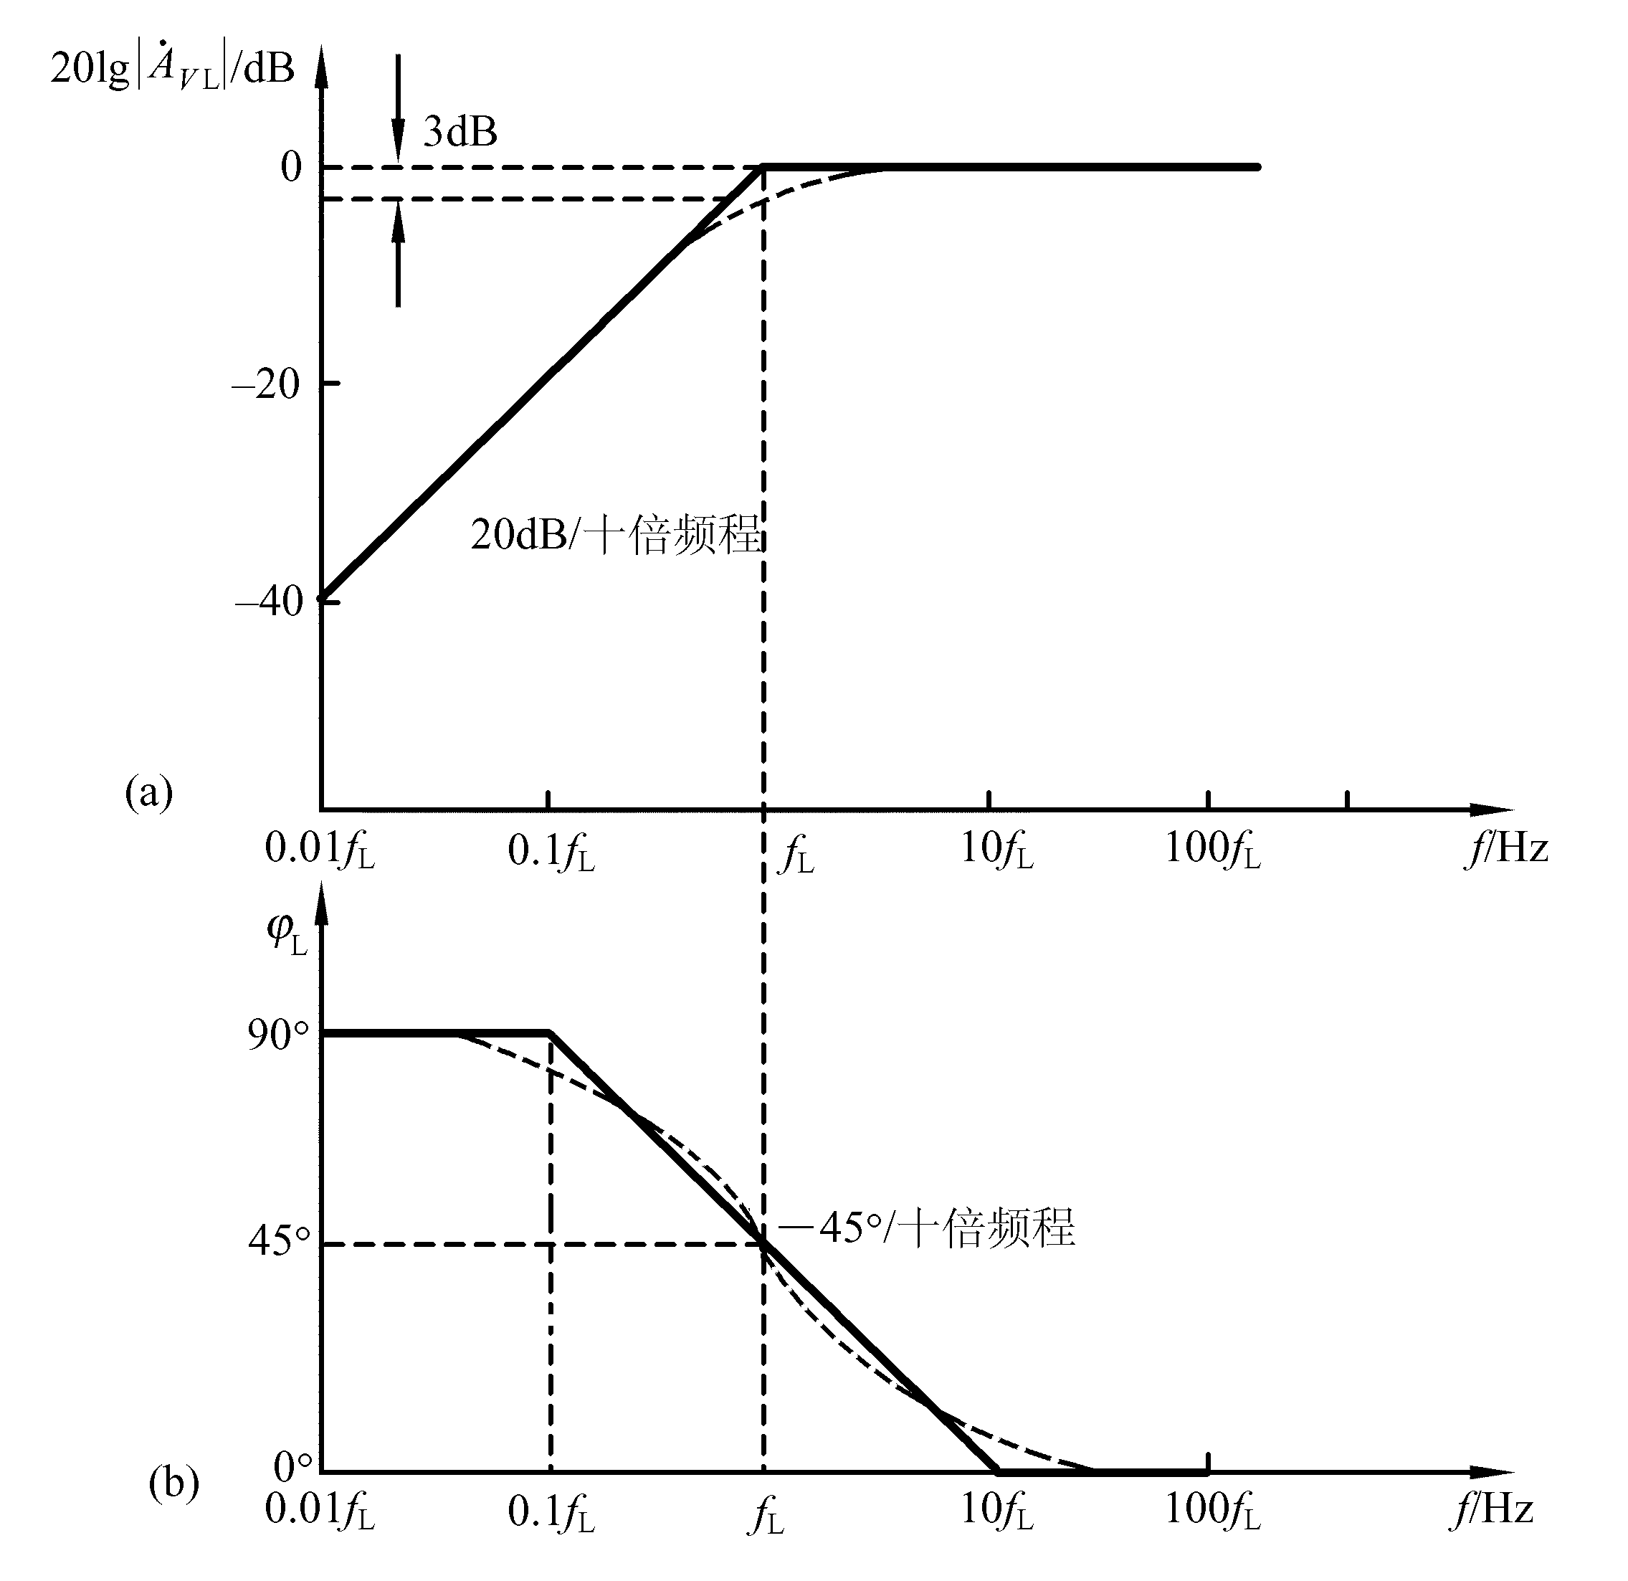
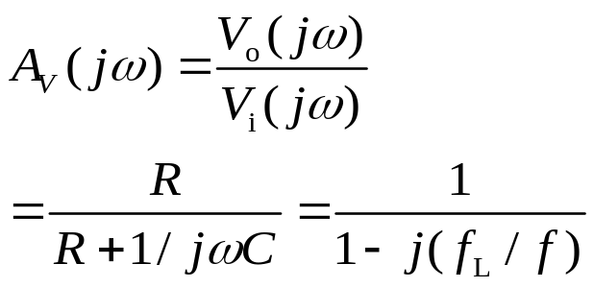
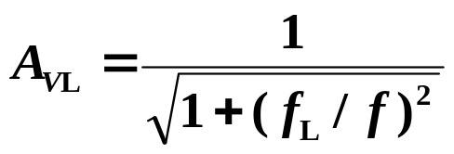

2. RC高通电路的频率响应
RC高通电路
RC电路的电压增益：
幅频响应
相频响应

Slide 16
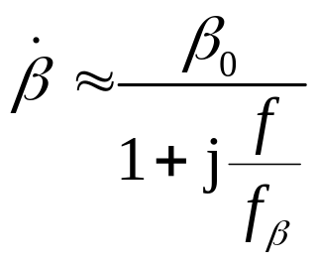
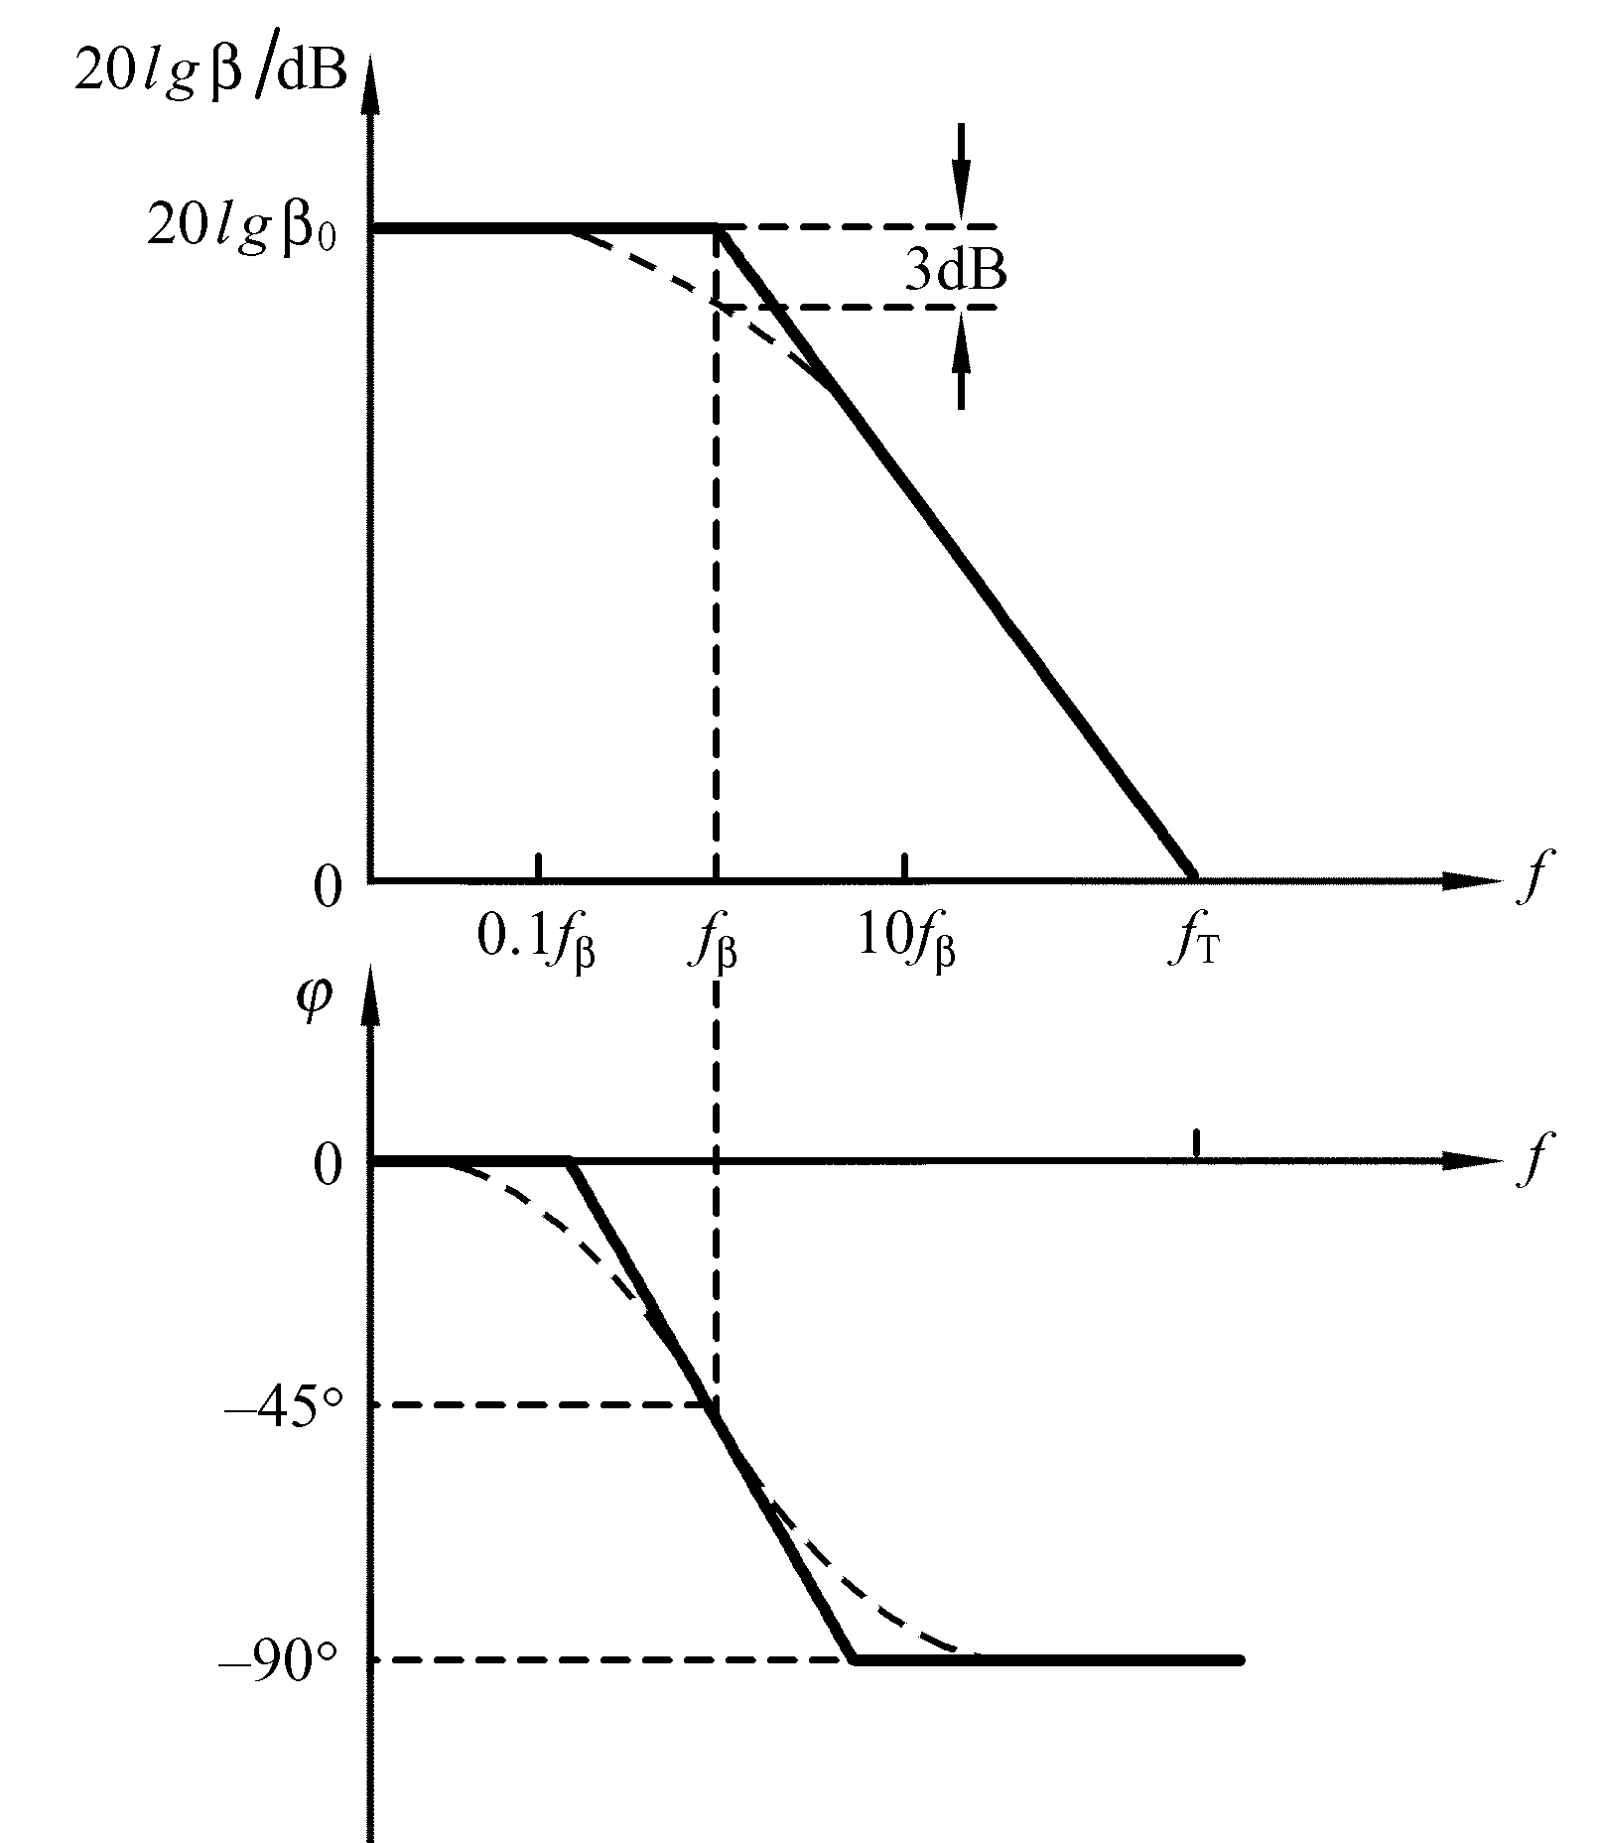
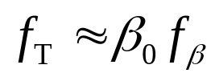
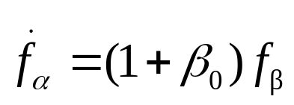
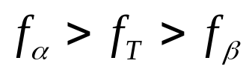
5.3 三极管的频率参数及其高频小信号模型
5.3.1 三极管的频率参数
共射极截止频率f_{β}
f_{β}是β₀下降3dB时信号频率。
特征频率f_{T}
f_{T}是β₀下降到0dB时信号频率。
共基极截止频率f_{α}

Slide 17
常用的NPN三极管9013和9018
9013
9018

Slide 18
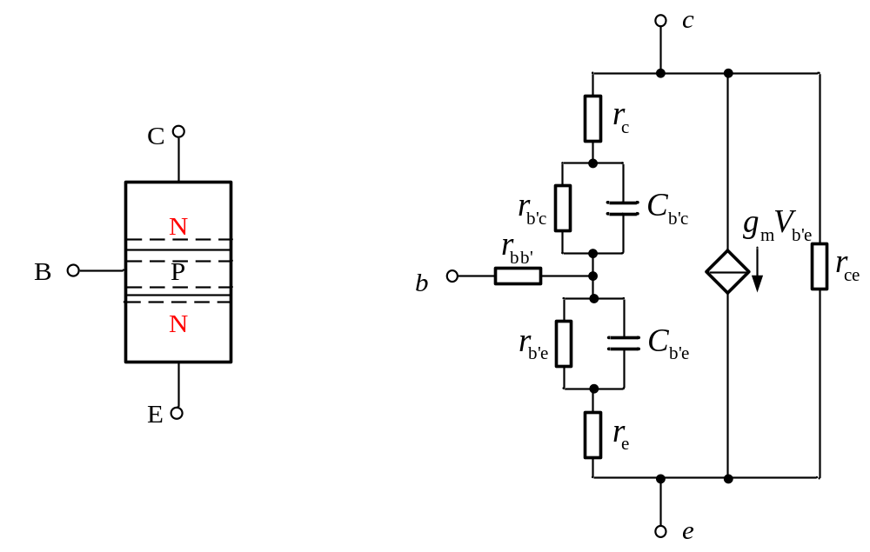
5.3 三极管的频率参数及其高频小信号模型

Slide 19
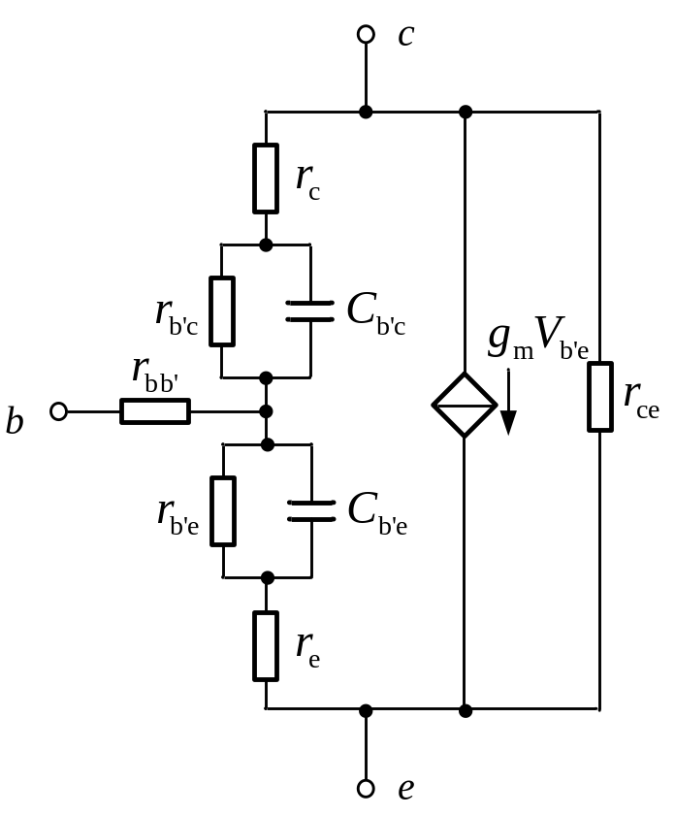
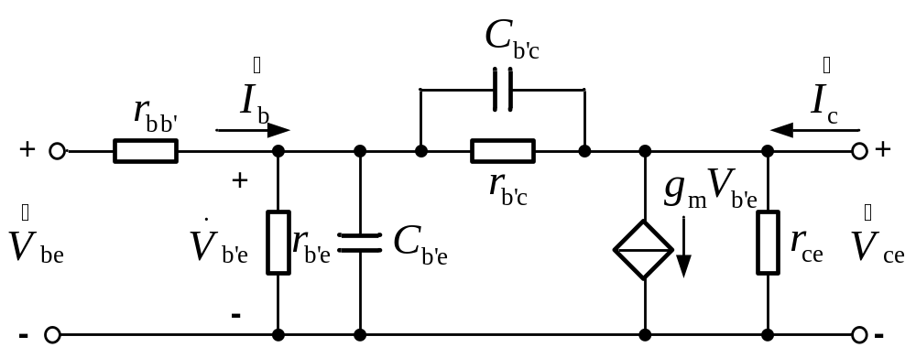
5.3 三极管的频率参数及其高频小信号模型
r_{c}和r_{e}可以忽略不计，得到

Slide 20
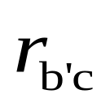
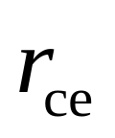
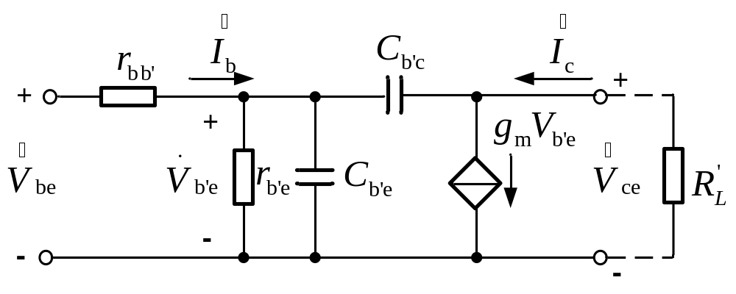
5.3 三极管的频率参数及其高频小信号模型
和
可视为无穷大，得到

Slide 21
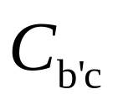
5.3 三极管的频率参数及其高频小信号模型
的存在使得信号可以双向传输，电路分析困难
用米勒定理实现等效电路的单向化。

Slide 22
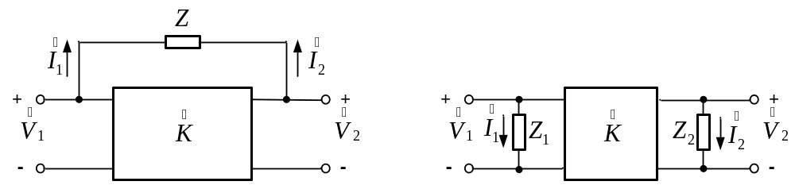
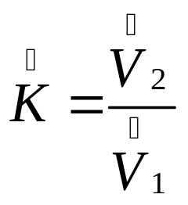
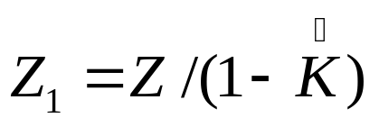
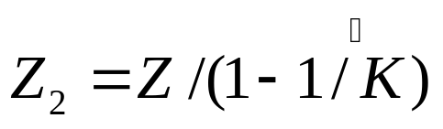
5.3 三极管的频率参数及其高频小信号模型
设有一个具有n个节点的线性电路，节点1和节点2之间有一阻抗Z相接。如图1所示。
根据米勒定理，其等效电路如图2所示。

Slide 23






5.3 三极管的频率参数及其高频小信号模型

Slide 24





5.3 三极管的频率参数及其高频小信号模型

Slide 25





5.3 三极管的频率参数及其高频小信号模型
f_{T}和C_{b’c}由器件数据手册提供。

Slide 26


5.4 共射极放大电路的频率响应
5.4 .1 共射极放大电路的高频响应

Slide 27






简化后电路
利用戴维宁定理等效后得

Slide 28




Slide 29



共射放大电路
幅频响应
相频响应
ϕ＝－180°－arctan(f /f_{H})

Slide 30




增益-带宽积：
当R_{b}>>R_{s}及R_{b}>>r_{be}时，有
BJT 一旦确定,带宽增益积基本为常数

Slide 31
5.4 .2 共射极放大电路的低频响应
低频响应：当放大电路输入信号频率较低时的频率响应。
决定低频响应的主要因素：隔直电容、射极旁路电容等。
低频响应分析步骤：
①画出低频等效电路
②进行合理近似，以使电路进一步简化
③求放大电路增益，并分析其幅频响应、相频响应
④求下限频率fL

Slide 32


低频等效电路：
耦合电容/隔直电容要考虑
三极管极间电容视为开路
三极管用低频小信号模型取代

Slide 33

低频等效电路化简：
R_{b}远大于r_{be} ，为简化计算，将R_{b}开路处理。

Slide 34






求放大电路增益，并分析其幅频响应,相频响应
设
中频区源电压增益
输入回路时间常数
输出回路时间常数
则

Slide 35




Slide 36

5.5 共基极放大电路的高频响应
①高频等效电路

Slide 37








5.5 共基极放大电路的高频响应
②高频响应
其中
由于r_{e}很小
特征频率
由于电路中不存在密勒电容效应，且输入电阻小，所以输入、输出回路的时间常数均小，上限频率高，共基电路的高频响应特性较好。

Slide 38

5.6多级放大电路的频率响应
当两级增益和频带均相同时，则单级的上下限频率处的增益为0.707A_{VM1}。
此时两级的增益为（0.707A_{VM1})²=0.5A²_{VM1}即两级的带宽小于单级带宽。
• 多级放大电路的通频带比它的任何一级都窄。
• 中频增益增加

Slide 39
总 结
分析放大电路高频和低频时的频率响应时，应分别考虑哪些电容的作用
三极管高频和低频时的等效模型
上限频率、下限频率和通频带的定义
共射、共基、共集电路高频响应的特点
多级放大电路频率响应的特点

